Slide 1
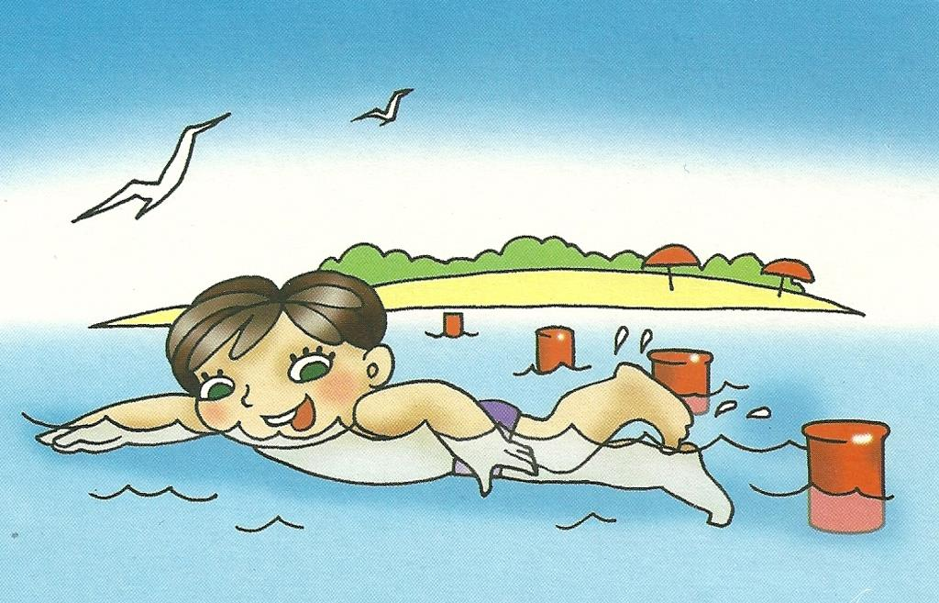
Региональный конкурс "Жить здорово!"
Правила безопасности на воде
Команда «Улыбка» МКОУ СОШ п. Прудовой

Slide 2
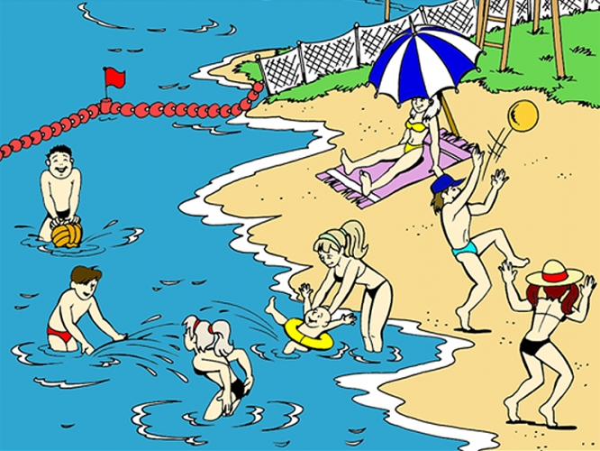
Помни, если ты идёшь купаться, речка может быть опасной! Пляж, дружочек, поищи, там вот безопасно!

Slide 3
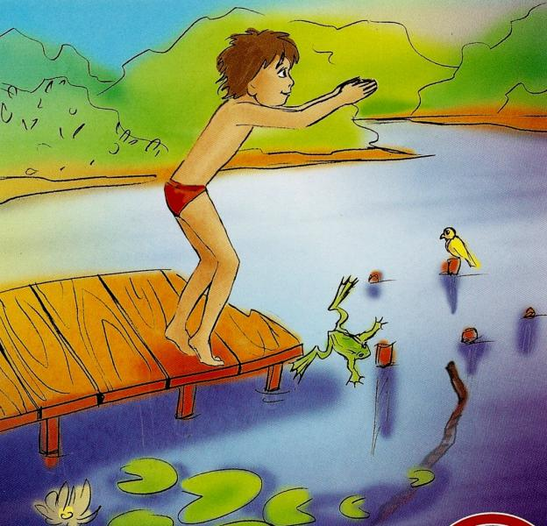
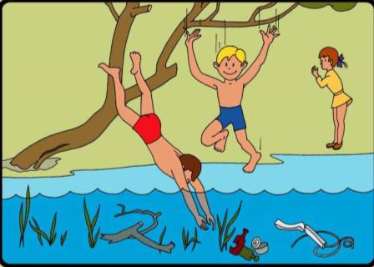
Прыгнуть с берега крутого даже не пытайся!
Где проверенное дно, там ныряй, купайся!

Slide 4
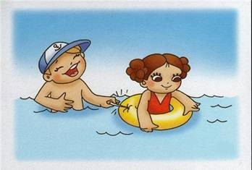
Использованные ресурсы
http://ivrbunjkovo.iv-edu.ru/pamjatka.html
http://www.53119.edusite.ru/p37aa1.html
http://school4nmsk.narod.ru/news/letenij_nakaz/2013-06-14-118
http://www.schkola1zavod.ru/publ/novosti_objavlenija/novosti_objavlenija/sobljudenie_bezopasnosti_detej_i_podrostkov_v_letnij_period/3-1-0-

